Slide 1
Giới thiệu chuẩn đầu ra dự kiến của Khoa theo CDIO
Người trình bày
Dương Thị Kim Chi

Slide 2
NỘI DUNG
Quy trình xây dựng chuẩn đầu ra
Giới thiệu phiếu khảo sát
Giới thiệu chuẩn đầu ra dự kiến của khoa
Thảo luận.

Slide 3
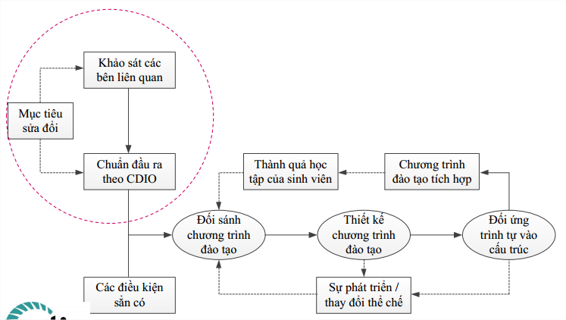
1.Quy trình xây dựng chuẩn đầu ra
Quá trình thiết kế chương trình đào tạo tích hợp
Tham khảo [1]

Slide 4
Khái niệm chuẩn đầu ra
KN: “Chuẩn đầu ra có thể được xem như lời cam kết, lời khẳng định của nhà trường đối với xã hội, với người sử dụng lao động, với gia đình phụ huynh về những công việc cụ thể mà sinh viên sẽ làm được; về những kiến thức, kỹ năng, thái độ hành vi mà sinh viên sẽ đạt được sau khi được đào tạo tại nhà trường “[2]

Slide 5
Đặc điểm Chuẩn đầu ra
Là những tuyên bố về những mong đợi người học biết, hiểu và thể hiện mình sau khi kết thúc khóa học.
Chuẩn đầu ra cần mô tả đơn giản và rõ ràng.
Chuẩn đầ.u có thể đánh giá được

Slide 6
Các loại chuẩn đầu ra
Có hai loại chuẩn đầu ra
Chuẩn đầu ra cấp chương trình
Chuẩn đầu ra môn học

Slide 7
Chuẩn đầu ra cấp chương trình
Chúng ta cần mô tả chương trình phù hợp với sứ mạng của nhà trường đề ra, bao gồm: Mục tiêu và Chuẩn đầu ra của chương trình. Cần xây dựng chuẩn đầu ra theo các tiêu chí:
Kiến thức và sự hiểu biết.
Kỹ năng tư duy
Kỹ năng thực hành
Một số kỹ năng đặc trưng riêng.

Slide 8
Chuẩn đầu ra cấp chương trình (tt)
Đặc điểm
Khi thiết kế chuẩn đầu ra của chương trình, cần đảm bảo chuẩn đầu ra này có thể đạt được thông qua chuẩn đầu ra của từng môn học.

Slide 9
Chuẩn đầu ra cho từng môn học
Môn học có cấu trúc tốt thì phải thể hiện rõ ràng chuẩn đầu ra và các bài tập đánh giá trong môn học đó➔ Mối quan hệ giữa chuẩn đầu ra với phương pháp dạy và học, phương pháp đánh giá làm cho quá trình này trở nên minh bạch, rõ ràng đối với SV

Slide 10
Ví dụ CĐR của KTPM hiện nay
I.Kiến thức:
(a) Có khả năng áp dụng toán rời rạc và mô hình hóa để phát triển các hệ thống.
(b) Có khả năng nhận diện, phân tích và thiết kế hệ thống phần mềm.
(c) Có khả năng thiết kế các giải pháp phù hợp cho một hay nhiều lĩnh vực ứng dụng với các ràng buộc về thời gian, chi phí, kiến thức và các hệ thống hiện có.
(d) Chứng tỏ kiến thức chuyên sâu trong việc phát triển ứng dụng Game, ứng dụng trên tảng Web, di động, mã nguồn mở, phần mềm nhúng.
II.Kỹ năng:
(e) Có khả năng ứng dụng các phương pháp, kỹ năng và các công cụ kỹ thuật hiện đại để phân tích, thiết kế, phát triển, cài đặt và lập báo cáo.
(f) Có khả năng kiểm tra, đánh giá, cài đặt và bảo trì các hệ thống phần mềm.
(g) Có khả năng lập kế hoạch, tổ chức và tham gia vào các nhóm hay các dự án phát triển phần mềm trong nhiều lĩnh vực khác nhau.
(h) Có khả năng làm việc nhóm hiệu quả trong các nhóm đa ngành để thực hiện mục tiêu chung.
(i) Có khả năng giao tiếp hiệu quả dưới dạng văn bản, thư điện tử, thuyết trình.
(j) Có khả năng sử dụng tiếng Anh trong giao tiếp và làm việc trong lĩnh vực công nghệ thông tin.
III.Thái độ:
(k) Có ý thức kỷ luật, trách nhiệm đạo đức nghề nghiệp.
(l) Có nhận thức về sự cần thiết và khả năng học tập suốt đời.

Slide 11
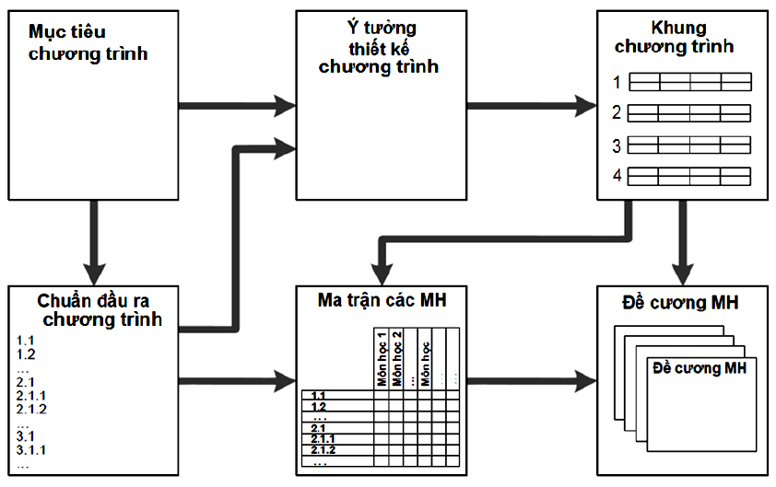
Minh họa về các loại chuẩn đầu ra
1.Kiến thức
2.Kỹ năng
……
(Nguồn: Đoàn Thị Minh Trinh, Nguyễn Quốc Chính, Nguyễn Hữu Lộc, Phạm Công Bằng, Peter Grey, Hồ tấn Nhựt. Thiết kế và phát triển chƣơng trình đào tạo đáp ứng chuẩn đầu ra. NXB Đại học Quốc Gia TP Hồ Chí Minh, 2012 )

Slide 12
Quy trình xây dựng chuẩn đầu ra
1. XD Mục tiêu chương trình
2.XD Chuẩn đầu ra lần 1
3.Thực hiện khảo sát
4.Phân tích dữ liệu
5. XD Chuẩn đầu ra lần 2
6.Thẩm định đánh giá chuẩn đầu ra cuối cùng

Slide 13
3.Thực hiện khảo sát
Khảo sát các nhóm liên quan bao gồm:
Các giảng viên,
Doanh nghiệp,
Cựu sinh viên, và sinh viên… Cụ thể đối tượng khảo sát: giảng viên, cán bộ phòng đào tạo, trưởng các bộ phận của đơn vị sử dụng sinh viên sau tốt nghiệp, cựu sinh viên tốt nghiệp trong vòng 5 năm, cựu sinh viên tốt nghiệp trên 15 năm, sinh viên năm thứ nhất, sinh viên năm cuối..

Slide 14
4.Phân tích dữ liệu
Công việc chính:
Tập hợp và xử lý số liệu thu được
Đối với các dữ liệu định lượng: lập bảng biểu và xử lí kết quả; thực hiện các thống kê mô tả, tần suất và tính toán độ tin cậy của các câu trả lời và xử lý thông tin.

Slide 15
4.Phân tích dữ liệu (tt)
Đối với các dữ liệu định tính: đọc tất cả các câu trả lời; sắp xếp thành những nhóm tương đồng; phân loại nhóm theo tiêu chí; xác định các câu trả lời điển hình hoặc mối liên hệ của các câu trả lời trong mỗi nhóm.

Slide 16
5.Xây dựng chuẩn đầu ra lần 2
Hoàn thiện dự thảo chuẩn đầu ra cho ngành đào tạo, gửi các giảng viên trong khoa góp ý. Trên cơ sở này xây dựng Dự thảo CĐR lần 2

Slide 17
6.Xây dựng chuẩn đầu ra cuối cùng
Đối sánh chuẩn đầu ra với các tiêu chí kiểm định quốc tế của ngành đào tạo và hoàn thiện chuẩn đầu ra dựa vào định vị nghề nghiệp của sản phẩm đào tạo;
Đối chiếu, rà soát các khối kiến thức, kỹ năng và phẩm chất đạo đức đã được trang bị theo dự thảo CĐR 2 có phù hợp với yêu cầu vị trí công việc của sản phẩm đào tạo của ngành học;

Slide 18
6. Xây dựng chuẩn đầu ra cuối cùng
Tóm tắt chuẩn đầu ra theo hệ thống để xây dựng mục tiêu chương trình đào tạo tương ứng. Kết quả ta thu được Dự thảo CĐR cuối cùng.

Slide 19
2.Giới thiệu phiếu khảo sát
Bắt đầu CDIO nhóm hoạt động chính thức hoạt động 29/1/2014. Nhóm đã thống nhất xây dựng bản khảo sát V4
Bảng khảo sát

Slide 20
3.Chuẩn đầu ra
Dựa vào mục tiêu thiết kế chương trình đào tạo, nhóm CDIO đưa ra chuẩn đầu ra được xác định đến mức độ chi tiết cấp độ ba cấp độ XXX như sau:
Phần 1. Kiến thức và lập luận ngành
Phần 2. Kỹ năng và phẩm chất cá nhân và nghề nghiệp
Phần 3. Kỹ năng giao tiếp: làm việc nhóm và giao tiếp
Phần 4. Hình thành ý tưởng, thiết kế, thực hiện, và vận hành hệ thống công nghệ thông tin

Slide 21
4.Thảo luận

Slide 22
Tài liệu tham khảo
[1]. Nguyễn Hữu Lộc, Quy trình xây dựng chuẩn đầu ra và chương trình đào tạo, ĐH Bách Khoa TP.HCM, 2013.
[2] TS. Phạm Công Bằng, Kinh nghiệm xây dựng chuẩn đầu ra theo CDIO cho ngành Kỹ thuật chế tạo, ĐH Bách Khoa TP.HCM, 2013.

Slide 23
XIN CẢM ƠN QUÍ THẦY CÔ!

